Slide 1

1906003172019
Tasarım Desenleri
Dr. Öğr. Üy. Önder EYECİOĞLU
Bilgisayar Mühendisliği

Slide 2
Singleton Patterns-Creational (Oluşturucu)
GoF Tanımı: Tek sorumluluk ilkesi (SRP), bir yazılım bileşeninin (genel olarak bir sınıf) yalnızca bir sorumluluğa sahip olması gerektiğini belirtir. Sınıfın tek sorumluluğa sahip olması, onun tek bir somut şey yapmaktan sorumlu olduğu anlamına gelir ve bunun sonucunda, değişmesi için tek bir nedeni olması gerektiği sonucuna varabiliriz..
Konsept
Bazı sınıflar için tam olarak bir örneğe sahip olmak önemlidir. Bir sistemde çok sayıda yazıcı olmasına rağmen, yalnızca bir yazıcı biriktiricisi olmalıdır. Yalnızca bir dosya sistemi ve bir pencere yöneticisi olmalıdır. Dijital filtrede bir A/D dönüştürücü bulunur. Bir şirkete hizmet vermek için bir muhasebe sistemi tahsis edilecektir. Bir sınıfın yalnızca bir örneği olduğundan ve örneğin kolayca erişilebilir olduğundan nasıl emin olabiliriz? Genel bir değişken, bir nesneyi erişilebilir kılar, ancak birden çok nesneyi başlatmanızı engellemez. Daha iyi bir çözüm, tek örneğini takip etmekten sınıfın kendisini sorumlu kılmaktır. Sınıf, başka bir örneğin oluşturulmamasını sağlayabilir (yeni nesneler oluşturma isteklerini engelleyerek) ve örneğe erişmenin bir yolunu sağlayabilir. Bu Singleton modelidir..

Slide 3
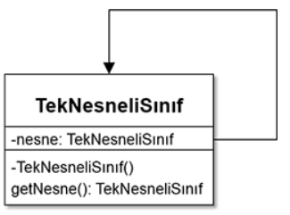
Singleton Patterns-Creational (Oluşturucu)
Konsept
Java ve diğer nesnesel dillerde herhangi bir sınıftan istenen sayıda nesne oluşturulabilir. Fakat bazı nesnelerin yalnızca bir kere oluşturulması gerekebilir. Yani o sınıftan birden fazla nesne oluşturulması engellenmek istenebilir. Örneğin, bilgisayarda kullanılan donanıma hizmet veren donanım sürücüleri, log kayıtları alan bir servis, belirli bir servis sağlayıcının hizmet kuyruğu gibi. Bu nesnelerden birden fazla oluşturulması işlevlerinde probleme yol açacaktır. Örneğin servis sağlayıcının iki kuyruğu olduğunda hangisinden gelen istemcilere hizmet verilecektir, öncelikler ne olacaktır gibi problemler ortaya çıkabilir. Bu şekilde bir kere oluşturulması istenen nesneler için Tekli Örüntü geliştirilmiştir.

Slide 4
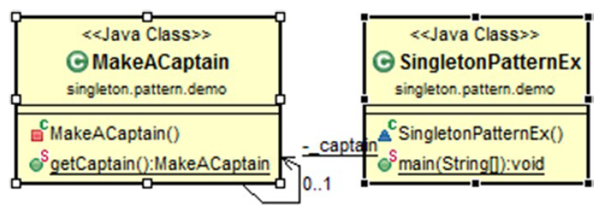
Singleton Patterns-Creational (Oluşturucu)
Bilgisayar Dünyası Örneği
Bir yazılım sisteminde bazen sadece bir dosya sistemi kullanmaya karar verebiliriz. Genellikle kaynakların merkezi yönetimi için kullanabiliriz.
Bu örnekte, normal şekilde somutlaştıramamak için ilk önce yapıcıyı özel yaptık. Sınıfın bir örneğini oluşturmaya çalıştığımızda, elimizde mevcut bir kopya olup olmadığını kontrol ediyoruz. Böyle bir kopyamız yoksa, onu oluşturacağız; aksi takdirde, mevcut kopyayı yeniden kullanacağız.

Slide 5
Command Pattern - Behavioral (Davranışsal)
GoF Tanımı: Command tasarım deseni, kullanıcı isteklerini gerçekleştiren kod yapısını sarmallayarak nesneler halinde saklanmasını daha sonra da bu isteklerin gerçekleştirilmesini veya geri alınmasını sağlayan tasarım desenidir..
Konsept
Burada istekler nesneler olarak kapsüllenir. Genel olarak, dört terim ilişkilidir: çağıran, istemci, komut ve alıcı. Bir komut nesnesi, alıcıda belirli bir yöntemi çağırabilir. Metotların parametrelerini alıcıda saklar. Çağıran yalnızca komut arabirimini bilir, ancak somut komutlardan tamamen habersizdir. İstemci nesnesi, çağıran nesneyi ve komut nesnesini/nesnelerini tutar. İstemci, bu komutlardan hangisinin belirli bir zamanda yürütülmesi gerektiğine karar verir. Bunu yapmak için, o belirli komutu yürütmek için komut nesnesini çağırıcıya iletir.

Slide 6
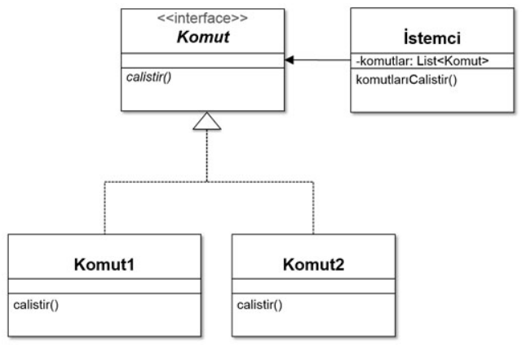
Command Pattern - Behavioral (Davranışsal)
Konsept
Bir isteğin nesne olarak oluşturulmasını sağlar. Davranışsal bir örüntüdür. Bir istek bir komut nesnesi olarak çerçevelenir ve işleyecek nesneye gönderilir. İşlemci nesne bu komutu uygun nesneyi kullanarak çalıştırır. Aşağıda komut örüntüsünün genel sınıf diyagramı yer almaktadır. Burada Komut soyut sınıfı calistir soyut metodunu tanımlar. Somut Komut sınıfları ise Komut soyut sınıfını gerçekleştirir, yani calistir metotunu özelleştirirler ve kendilerine özel işlemleri yerine getirirler. İstemci ise bir dizi Komut’u istenen sırada ve seçici olarak işleyebilir (komutlarıCalistir metotu)..

Slide 7
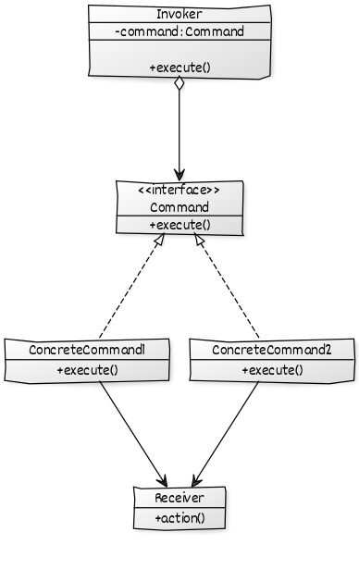
Command Pattern - Behavioral (Davranışsal)
Konsept
Bu tasarım desenine ait UML diyagramı yandaki gibidir.
Command: Temel arayüzdür, komutların çalıştırılması için temel metotu içermektedir.
ConcreteCommand: Nesnelere dönüştürdüğümüz her bir isteğe denk gelmektedir, Command arayüzünü uygular.
Invoker: Command referansını tutan, metotun ne zaman çağrılacağını belirtir.
Receiver: Client tarafının asıl iletişime geçeceği sınıftır.

Slide 8
Command Pattern - Behavioral (Davranışsal)
Bilgisayar Dünyası Örneği
Senaryo olarak bir ürüne ait stok takibi verilen basit bir sistem olduğunu var sayalım. Burada stok ile ilgili işlemler bu tasarım desenine göre yapılsın.

Slide 9
Adapter Patterns - Structural (Yapısal)
Bir sınıfın arabirimini, istemcilerin beklediği başka bir arabirime dönüştürür. Bağdaştırıcı modeli, uyumsuz arabirimler nedeniyle başka türlü çalışamayan sınıfların birlikte çalışmasına olanak tanır
Motivation
Bir bağdaştırıcı deseni, Sarıcı deseni olarak da bilinir . Bağdaştırıcı Tasarımı, bazı diğer mevcut bileşenlerin kaynak kodu değişiklikleri olmadan mevcut sistem tarafından benimsenmesi gerektiğinde sistem entegrasyonu için çok faydalıdır.
Farklı sistemleri kendi sistemimize dahil ederken bazen yapılar uyuşmayabiliyor. Buradaki yapılar arayüzler olabilir. Bu desenin amacı arayüz için bir adapter oluşturarak sanki kendi sistemimize aitmiş gibi çalıştırmayı sağlar. Özetle; uyumsuz bir yapıyı, istemcinin beklediği bir yapıya getirir.

Slide 10
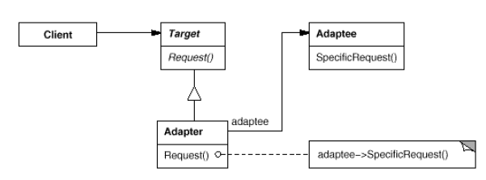
Adapter Patterns
Hedef :İstemcinin doğrudan kullandığı uygulamaya özel arayüzü tanımlar.
Adapter : Adaptee arabirimini Hedef arabirime uyarlar. Bu orta adam.
Adaptee : Uygulamada kullanılmadan önce adapte edilmesi gereken mevcut uyumsuz bir arayüzü tanımlar.
Client : Target interface ile çalışan uygulamanızdır.

Slide 11
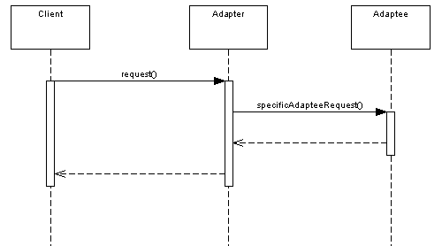
Adapter Patterns

Slide 12
Adapter Patterns
Örnek
Bu örnekte, bir dikdörtgenin alanını kolayca hesaplayabiliriz. Calculator sınıfını ve onun getArea() yöntemini görürsek, dikdörtgenin alanını almak için getArea() yönteminde girdi olarak bir dikdörtgen sağlamamız gerektiğini biliriz. Şimdi bir üçgenin alanını hesaplamak istediğimizi varsayalım, ancak üçgenin alanını Hesap Makinesinin getArea() yöntemiyle bulmamız gerekiyor. Bunu nasıl yapabiliriz? Bunu yapmak için üçgen için bir CalculatorAdapter yaptık ve getArea() yönteminde bir üçgen geçtik. Yöntem, üçgen girdisini dikdörtgen girdisine çevirecek ve sırayla, alanını almak için Hesap Makinesinin getArea() işlevini çağıracaktır. Ancak kullanıcının bakış açısından bu çok basit: kullanıcıya, o üçgenin alanını elde etmek için bir üçgenden geçiyormuş gibi geliyor.

Slide 13
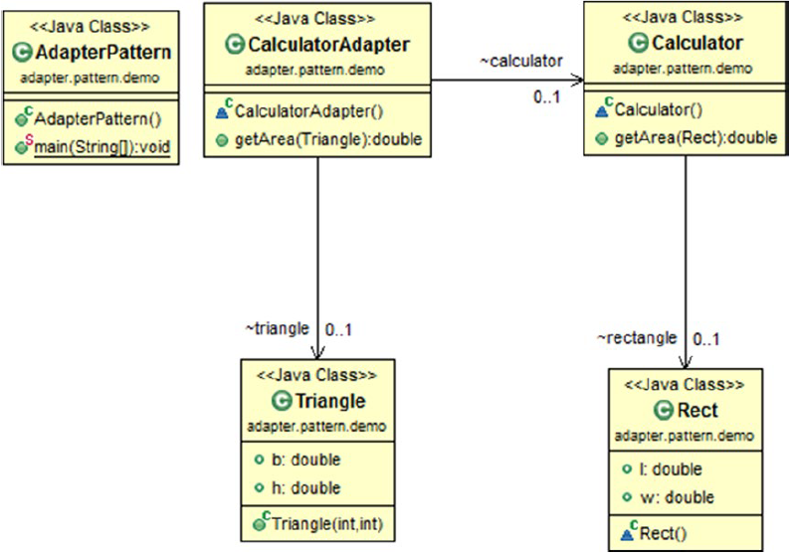
Adapter Patterns
Örnek

Slide 14
Facade Patterns - Structural (Yapısal)
Bir alt sistemdeki bir dizi arabirime birleşik bir arabirim sağlar. Cephe (facade), alt sistemin kullanımını kolaylaştıran daha yüksek seviyeli bir arayüz tanımlar.
Motivation
Fasat örüntüsü pek çok sınıftan oluşan karmaşık bir sistemin karmaşıklığını saklamak ve istemci daha basit ve kolay kullanılabilir bir arayüz sunmak için kullanılır. Yapısal bir örüntüdür. Basitçe bu örüntü sisteme bir arayüz ekler ve sistemin karmaşıklığını giderir.
Bir sistemi alt sistemler halinde yapılandırmak karmaşıklığı azaltmaya yardımcı olur. Ortak bir tasarım hedefi, alt sistemler arasındaki iletişimi ve bağımlılıkları en aza indirmektir. Bu amaca ulaşmanın bir yolu, bir alt sistemin daha genel olanaklarına tek, basitleştirilmiş bir arayüz sağlayan bir cephe nesnesi sunmaktır.

Slide 15
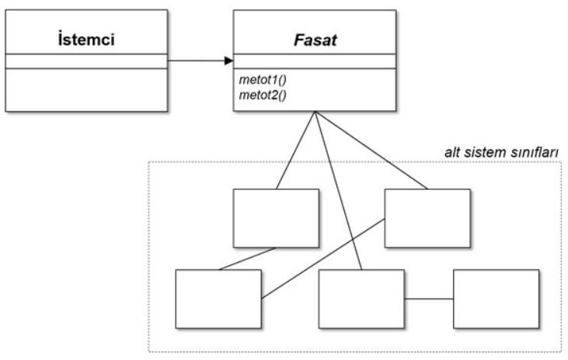
Facade Patterns -- Structural (Yapısal)

Slide 16
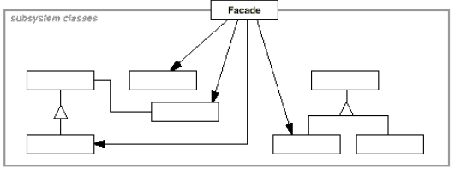
Facade Patterns
Katılımcılar
Cephe (Derleyici)
bir istekten hangi alt sistem sınıflarının sorumlu olduğunu bilir.
istemci isteklerini uygun alt sistem nesnelerine devreder.
Alt sistem sınıfları (Scanner, Parser, ProgramNode, vb.)
alt sistem işlevselliğini uygulamak.
Cephe nesnesi tarafından atanan işi işlemek.
cephe hakkında bilgisi olmayan; yani, ona hiçbir referans tutmazlar.

Slide 17
Facade Patterns
Örnek
Senaryo olarak bir bankanın müşterilerine kredi kartı verdiklerini, bu kredi kartı verme işlemlerinden önce ise kendi iş kurallarını uyguladığını kabul edelim. Kodun kalabalık olmaması için temel olarak müşteriye kredi kartı vermeden önce kara listede olup olmadığı kontrol ediliyor olsun.
İstemci tarafında önce müşterinin kara listede olup olmadığı kontrolü yapılacak daha sonra ise duruma göre kredi kartı oluşturması sağlanacak. Buraya kadar pek de bir şey yok, çünkü bir adet kontrol var fakat tahmin edileceği üzere banka işlemlerinde birden fazla operasyonel işlem mevcut.

Slide 18
Facade Patterns
Örnek
Bu işlemlerin kalabalıklığından doğacak problemler arasında;
Başka bir yerde kredi kartı oluşturulmak istendiğinde buradaki kodların aynısının oraya da yazılmasından kaynaklı kod kalabalığı olacaktır.
İstemci tarafında bu işlemler gerçekleştiği için geliştiricinin bu doğrulama süreçlerini iyi ve eksiksiz takip etmesi gerekiyor olacak.
Olası bir değişimde birden fazla yerde değişiklik yapması durumunda kalınacaktır.
Bu karmaşıklığın önüne geçmek için Facade tasarım deseni uygun bir çözümdür.

Slide 19
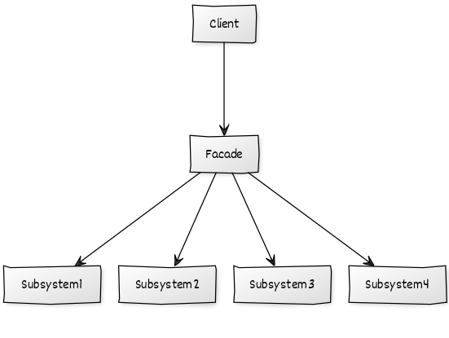
Facade Patterns
Örnek

